Slide 1
Examen professionnel Attribution de la mission de travail écrit
20.05.2025

Slide 2
Contenu
Direction des examens et experts
Informations concernant les examens professionnels
Dates du travail écrit
Rédaction du travail écrit
Objectif, mission, contenu
Projet («disposition»)
Évaluation
Documents de formation
Questions

Slide 3
Direction des examens & experts
Directeur des examens Daniel Birkenmaier
Directeur des examens suppléant Markus Bieri, OFPP
Experts aux examens Experts techniques (d, f, i) de différents cantons et de l'OFPP

Slide 4
Informations concernant les examens professionnels
Règlement des examens → à observer
Directives concernant le règlement → à observer
Les documents relatifs à l'examen doivent être considérés comme contraignants !
Les candidates et candidats de l’école d’instructeurs doivent s’inscrire à l’examen → au plus tard 4 mois avant le début des épreuves → les conditions d’admission doivent être remplies

Slide 5
Informations concernant les examens professionnels
Partie de l'examen |  | Art | Temps | Poids
1.1 | Travail écrit | par écrit | * | 75%
1.2 | Présentation | oral | 25 min.
1.3 | Entretien professionnel | oral | 25 min.
2 | Analyse de cas | oral | 75 min | 25 %
Nous examinons des compétences pratiques et non théoriques.
Examen = preuve Preuve que je peux le faire

Slide 6
Système de formation duale
Formation professionnelle initiale et supérieure
Alternance entre la théorie (école professionnelle) et la pratique (employeur)
Training on-the-Job
Préparation à l’examen professionnel au poste de travail et durant le temps libre

Slide 7
... et conséquences pour le travail écrit
Le travail écrit est axé sur la pratique
Il implique un mandant et un client
Dans certaines circonstances, la candidate ou le candidat se trouve impliqué/e dans le triangle relationnel
Mandant
Candidate / candidat / Auteur/trice
Supérieur/e hiérarchique
Client

Slide 8
Date du travail écrit
Attribution de la mission : 20.05.2025
Info à l’employeur : 20.05.2025
Élaboration du projet de travail écrit («disposition»): à partir du 20.05.2025
Remise du projet : 07.07. - 22.11.2025
Valdiation du projet : max. 4 semaines après la remise
Remise du travail écrit: 24.04.2026, 13:00h
Présentation et entretien professionnel : 29.06. - 03.07.2026
Vous trouverez toutes les dates des examens professionnels 2026 dans l'annexe 5 des directives.

Slide 9

Le travail écrit en détail
Aide-mémoire (actuel) de l’épreuve 1

Slide 10
Objectif du travail écrit
Par la rédaction de ce travail final, les candidates / candidats démontrent qu'ils sont capables de traiter une problématique liée à leur pratique professionnelle – de manière autonome et en appliquant les compétences techniques et méthodologiques apprises – tout en procédant à une réflexion personnelle.

Slide 11
Objectif du travail écrit
Le travail écrit porte avant tout sur une analyse des besoins en matière de formation et d’engagement dans le domaine de la protection civile ainsi que sur l'application des connaissances acquises dans le cadre d'un concept de formation axé sur la pratique et / ou d’un exercice d’engagement.

Slide 12
Mission concrète
Sur la base d'une mission écrite du mandant, il s'agit de suivre et d'évaluer un cours de répétition / un engagement d'une organisation de protection civile.
Sur la base des points forts et des points faibles constatés, la candidate ou le candidat soumet au mandant ou au client un concept de formation spécifique et axé sur l'engagement et/ou un exercice d'engagement.
Pour la réalisation concrète, il convient d’élaborer au moins un plan de mise en œuvre avec des dates.

Slide 13
Mission concrète
La candidate ou le candidat peut, par l'intermédiaire du mandant ou de l'employeur, sou-mettre pour validation un autre thème à la CAQ. Cela doit notamment permettre de pour-suivre l’optimisation des cours de protection civile dans les cantons et auprès de l'Office fédéral de la protection de la population (OFPP).

Slide 14
Mission concrète
Compréhension des rôles :
Les mandants sont en général les supérieurs directs (p. ex. les chefs de l'instruction cantonaux, les chefs de section de l'OFPP, etc.)
Le client est le bénéficiaire direct du travail (p. ex. une OPC). Le client peut également être le mandant.

Slide 15

Contenu du travail écrit
Les renards rusés comprendront que l’on va maintenant parler de la structure du travail écrit

Slide 16

Contenu du travail écrit
Présentation de la situation de départ et des données du problème
Mandant, rôle et lien avec le thème
Client, rôle et lien avec le thème
Rôle propre et lien avec le thème
Questions clés et objectif du travail écrit ainsi que le résultat visé (le cas échéant, divergences par rapport à la disposition remise)

Slide 17
Contenu du travail écrit
Collecte, analyse et évaluation des données (différences constatées entre l'état réel et l'état souhaité) ainsi que les méthodes et outils d'évaluation utilisés
Concept de formation incluant un aperçu de la planification renseignant sur les objec-tifs, les contenus de même que sur les formes d'enseignement et d'apprentissage (exemple possible cf. annexe 3) et / ou conception d'exercice selon le manuel 1701-915-02-f « Conception et organisation d'exercices d'engagement »

Slide 18
Contenu du travail écrit
Planification de l'application définie dans le temps
Procès-verbal de l'entretien d'évaluation avec le mandant et le client
Marche à suivre
Évaluation de la plus-value du concept de formation / conception d’exercice élaboré pour l'organisation observée ainsi que pour soi-même
Réflexion sur la manière de procéder et conclusions pour les activités futures

Slide 19
Contenu du travail écrit
Dans l'ensemble du travail écrit, les réflexions ayant débouché sur des manières de procéder ou des décisions particulières doivent être signalées clairement à l'experte / l'expert.
Le lien avec les contenus d’apprentissage transmis dans la formation doit également être déclaré.

Slide 20
Étapes vers l'objectif
Trouver le mandant et le client, clarifier la mission
Établir son propre calendrier
Soumettre le projet («disposition») de travail écrit aux experts pour validation → accepté ou refusé
Rédiger le travail écrit Astuce : établir d'abord la table des matières
Remarque : Les experts n’interviennent plus dans la suite du travail (= pas de coaching).

Slide 21
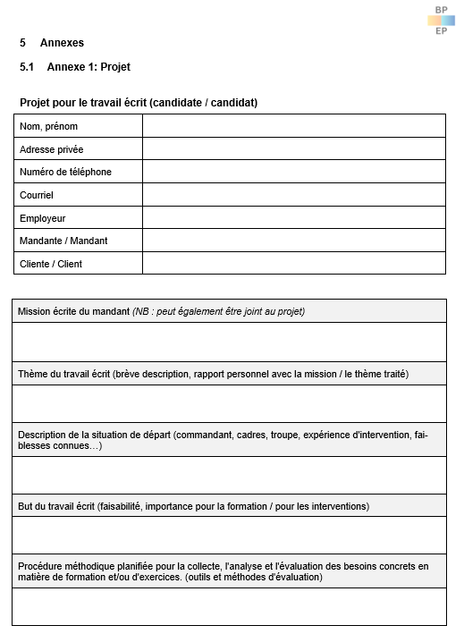
Projet → utiliser le formulaire
Thème du travail écrit
Mission écrite
Description du contexte
But du travail écrit

Slide 22
Projet → utiliser le formulaire
Coordonnées de contact privées !
Quel accord ai-je avec le mandant ?
De quoi s'agit-il et pourquoi cela m'intéresse-t-il ?
Que s'est-il passé qui m'amène à ce sujet ?
Quelle solution possible ?

Slide 23
Rédaction du travail écrit
Respecter les directives concernant la forme
Volume
Mise en page
Page de titre
Citations en mentionnant la source (s'applique également à l'utilisation d'outils tels que Chat-GPT)
Bibliographie
Déclaration d’authenticité

Slide 24
Évaluation du travail écrit
Critères de forme
Respect des exigences de forme
Structure et mise en page
Rédaction et style (terminologie et orthographie correctes)
Listes requises (table des matières, liste des abréviations, bibliographie, illustrations)

Slide 25
Évaluation du travail écrit
Critères de contenu
Contexte et données du problème
Outils / Méthodes d'évaluation et évaluation (collecte, analyse et évaluation des données)
Concept (conception d'exercice et/ou concept de formation (aperçu de la planification)
Entretien d'évaluation (compréhensibilité)
Réflexion et conclusions

Slide 26
Évaluation du travail écrit
Les critères d’évaluation détaillés se trouvent dans la Grille d'évaluation 1.1 Travail écrit.
Attention : les grilles d'évaluation sont adaptées en fonction de l'examen professionnel.
EP25 : 30.06 – 04.07.2025
Si tel est le cas, nous vous en informerons et vous donnerons accès aux documents adaptés !

Slide 27

Documents
Règlement d'examen
Directives concernant le règlement d'examen
Aide-mémoire de l’épreuve 1
Grille d'évaluation 1.1 Travail écrit

Slide 28
Document de formation Travail écrit
Liste de contrôle pour l'élaboration d'un travail écrit
Création de travaux écrits dans WORD
Auto-entraînement I
Les documents de formation sont dès à présent à la disposition des candidates et des candidats dans le dossier ZIP :
--> Vers le dossier ZIP

Slide 29
Récapitulation
En lisant et en appliquant les consignes, vous mettrez toutes les chances de votre côté!

Slide 30
Date du travail écrit
Attribution de la mission : 20.05.2025
Info à l’employeur : 20.05.2025
Élaboration du projet de travail écrit («disposition»): à partir du 20.05.2025
Remise du projet : 07.07. - 22.11.2025
Valdiation du projet : max. 4 semaines après la remise
Remise du travail écrit: 24.04.2026, 13:00h
Présentation et entretien professionnel : 29.06. - 03.07.2026
Vous trouverez toutes les dates des examens professionnels 2026 dans l'annexe 5 des directives.

Slide 31

Q&A

